Slide 1
§ 24. Заключительный этап Второй мировой войны

Slide 2
Проверка д/з

Slide 3
План урока
Начало освобождение Красной Армией европейских стран
Открытие второго фронта
Ялтинская конференция
Капитуляция Германии
Потсдамская конференция
Поражение Японии
Организация Объединенных Наций и итоги войны

Slide 4
1. Начало осовбождения Красной Армией европейских стран

Slide 5
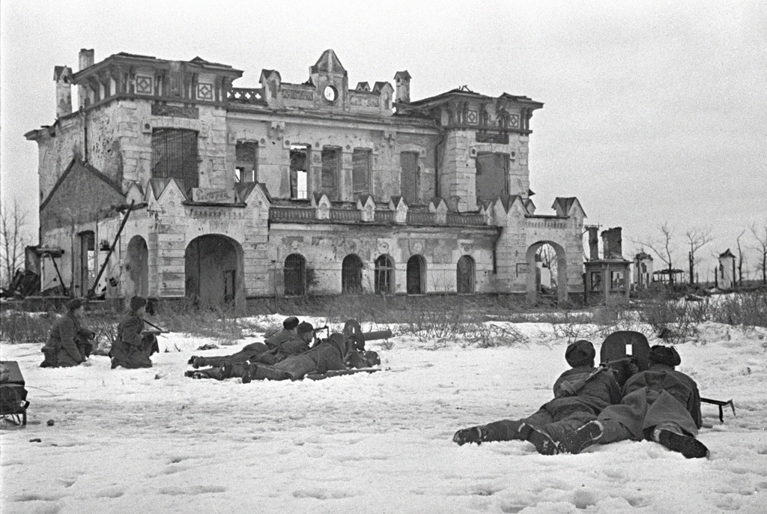
Январь 1944 г. - операция Январский гром. Снятие блокады Ленинграда

Slide 6
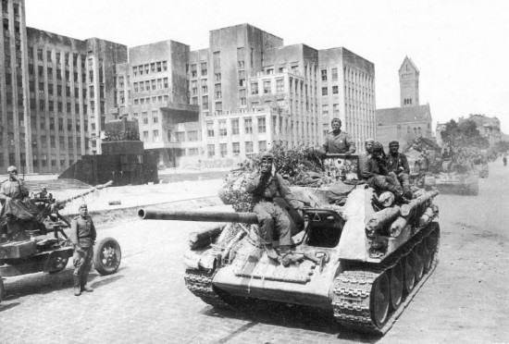
23 июня - 29 августа 1944 г. - операция Багратион. Освобождение Беларуси

Slide 7
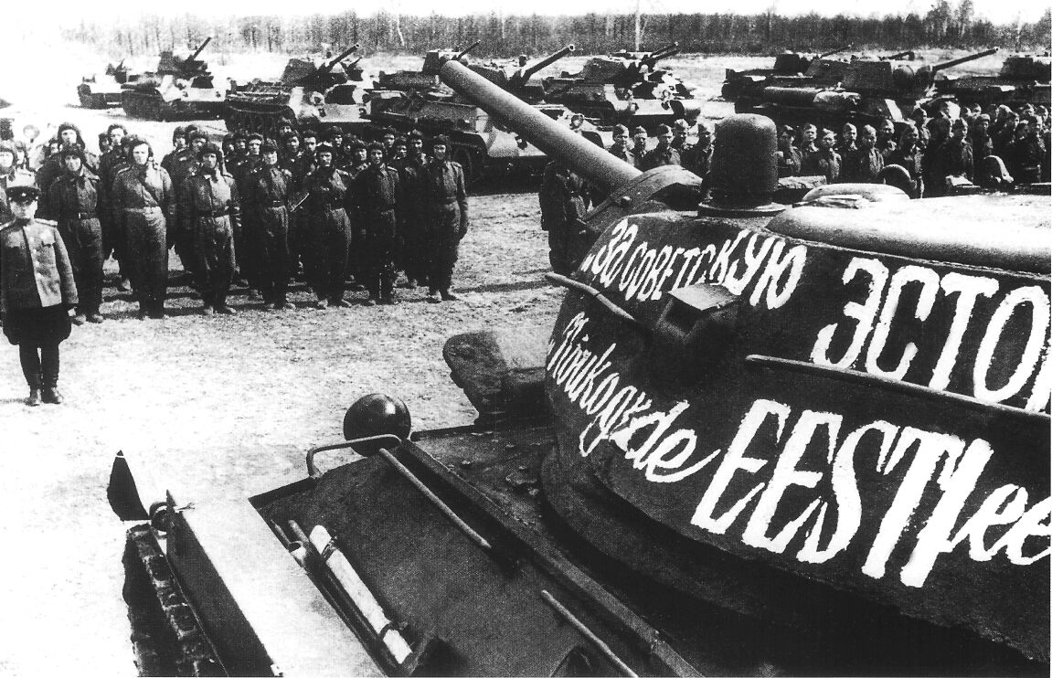
14 сентября - 24 ноября 1944 г. - Прибалтийская операция. Освобождение Прибалтики

Slide 8
Освобождение Украины
Белгородско-Харьковская (3 августа — 23 августа 1943 года)
Донбасская операция (13 августа — 22 сентября 1943 года)
Битва за Днепр (26 августа — 23 декабря 1943 года)
Днепровско-Карпатская (24 декабря 1943 года — 17 апреля 1944 года)
Львовско-Сандомирская (13 июля — 29 августа 1944 года)
Восточно-Карпатская операция (8 сентября - 28 октября 1944 года)

Slide 9
Освобождение Европы
31 августа 1944 - освобождение Бухареста
20 октября 1944 г. - освобождение Белграда
17 января 1945 г. - освобождение Варшавы
19 января 1945 г. - освобождение Кракова

Slide 10
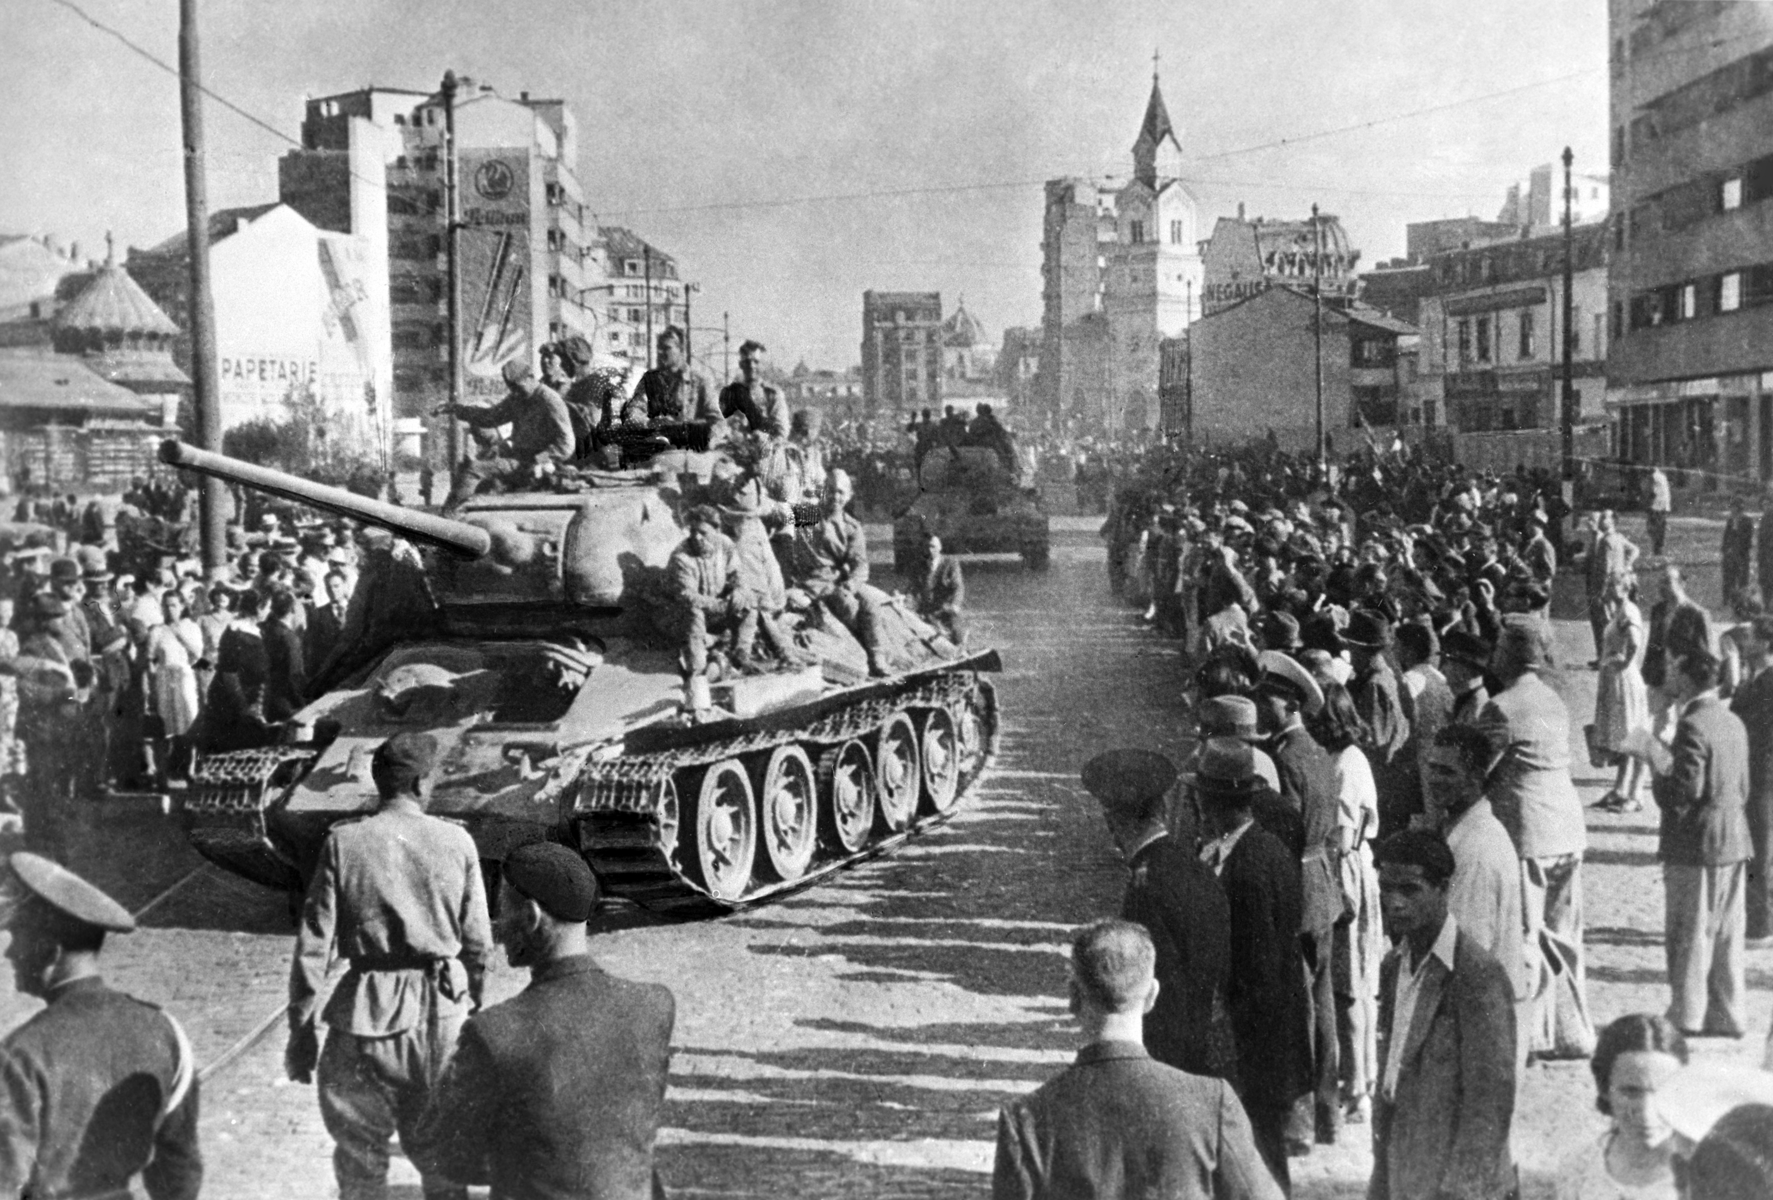
Освобождение Бухареста

Slide 11
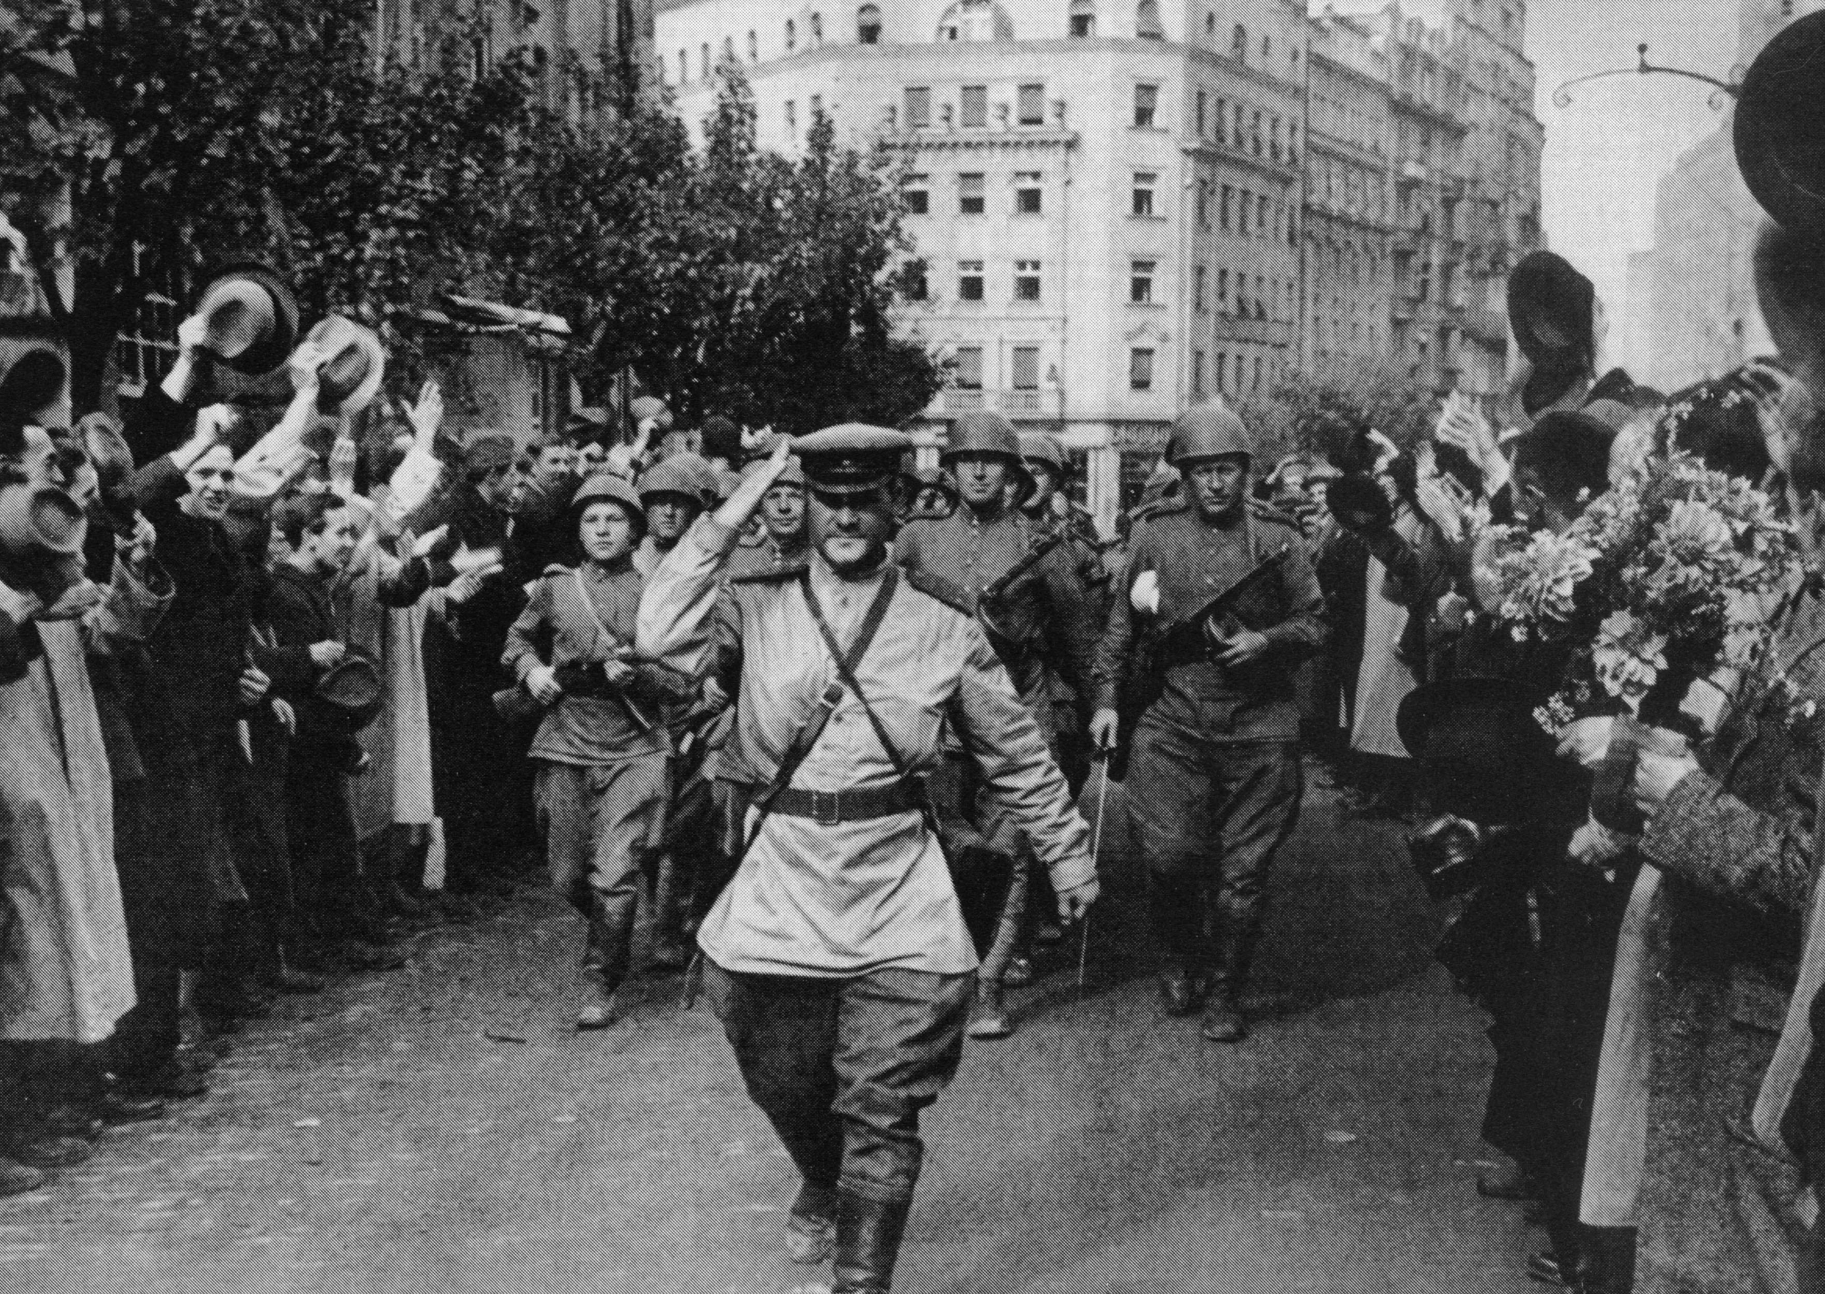
Освобождение Белграда

Slide 12
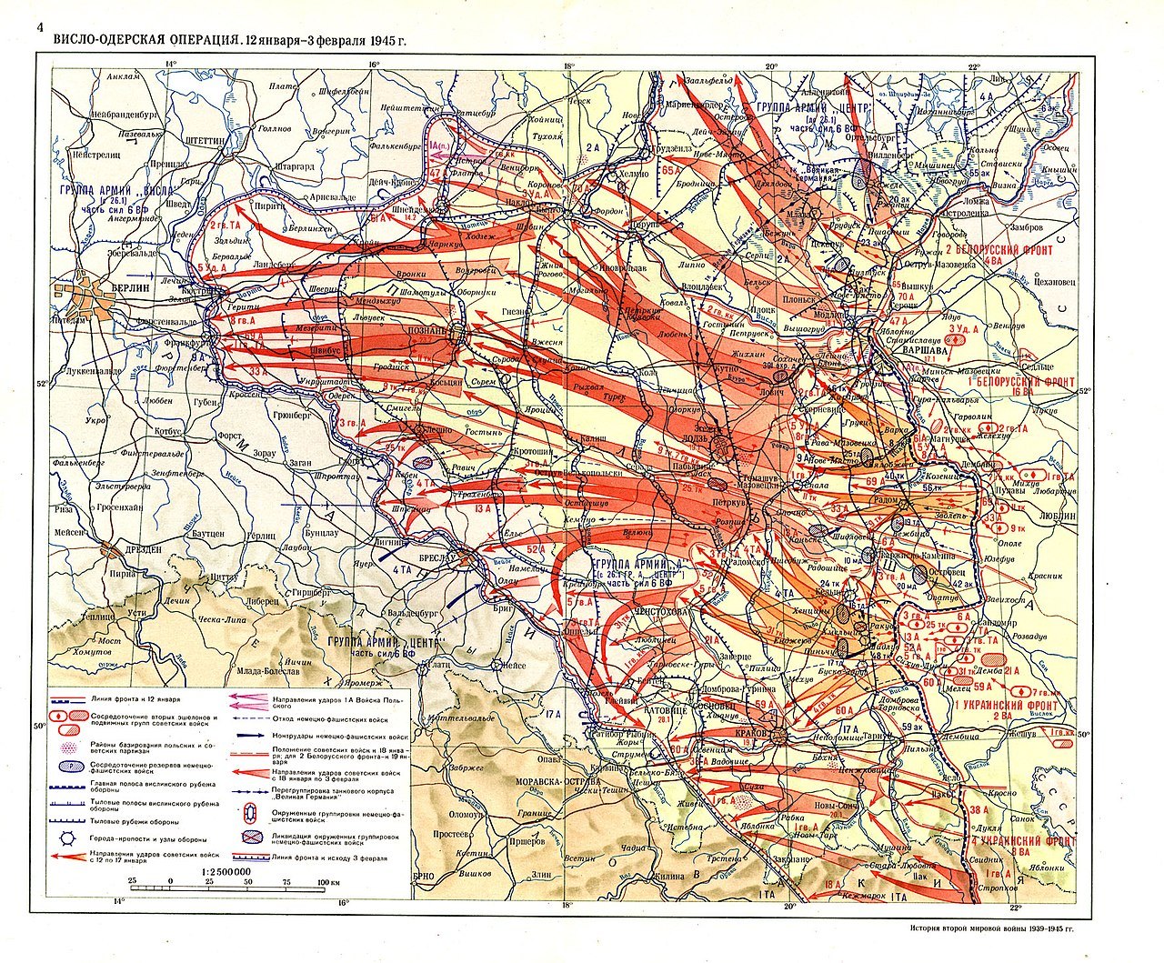
12 января - 3 февраля 1945 г. - Висло-Одерская операция. Освобождение Польши.

Slide 13
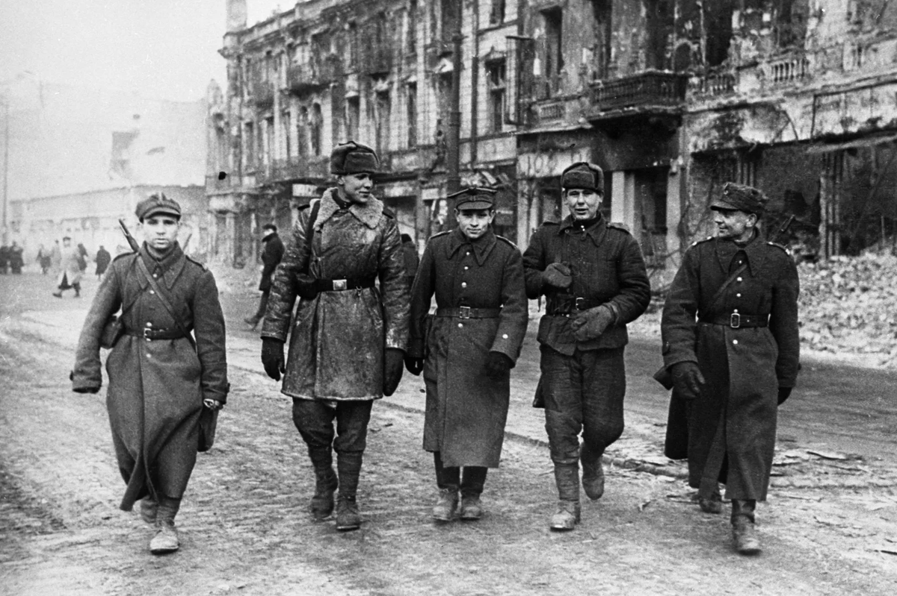
Освобождение Варшвы

Slide 14
2. Открытие второго фронта

Slide 15
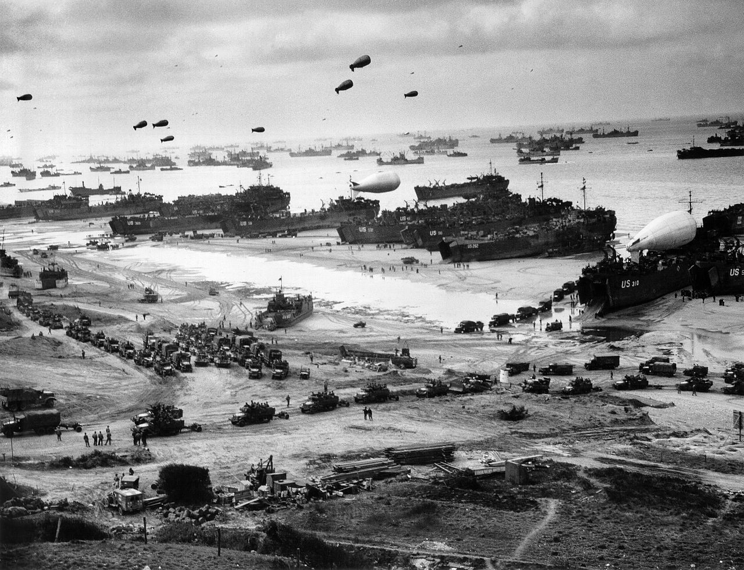
6 июня 1944 г. - начало операции Overlord. Открытие второго фронта во Франции

Slide 16
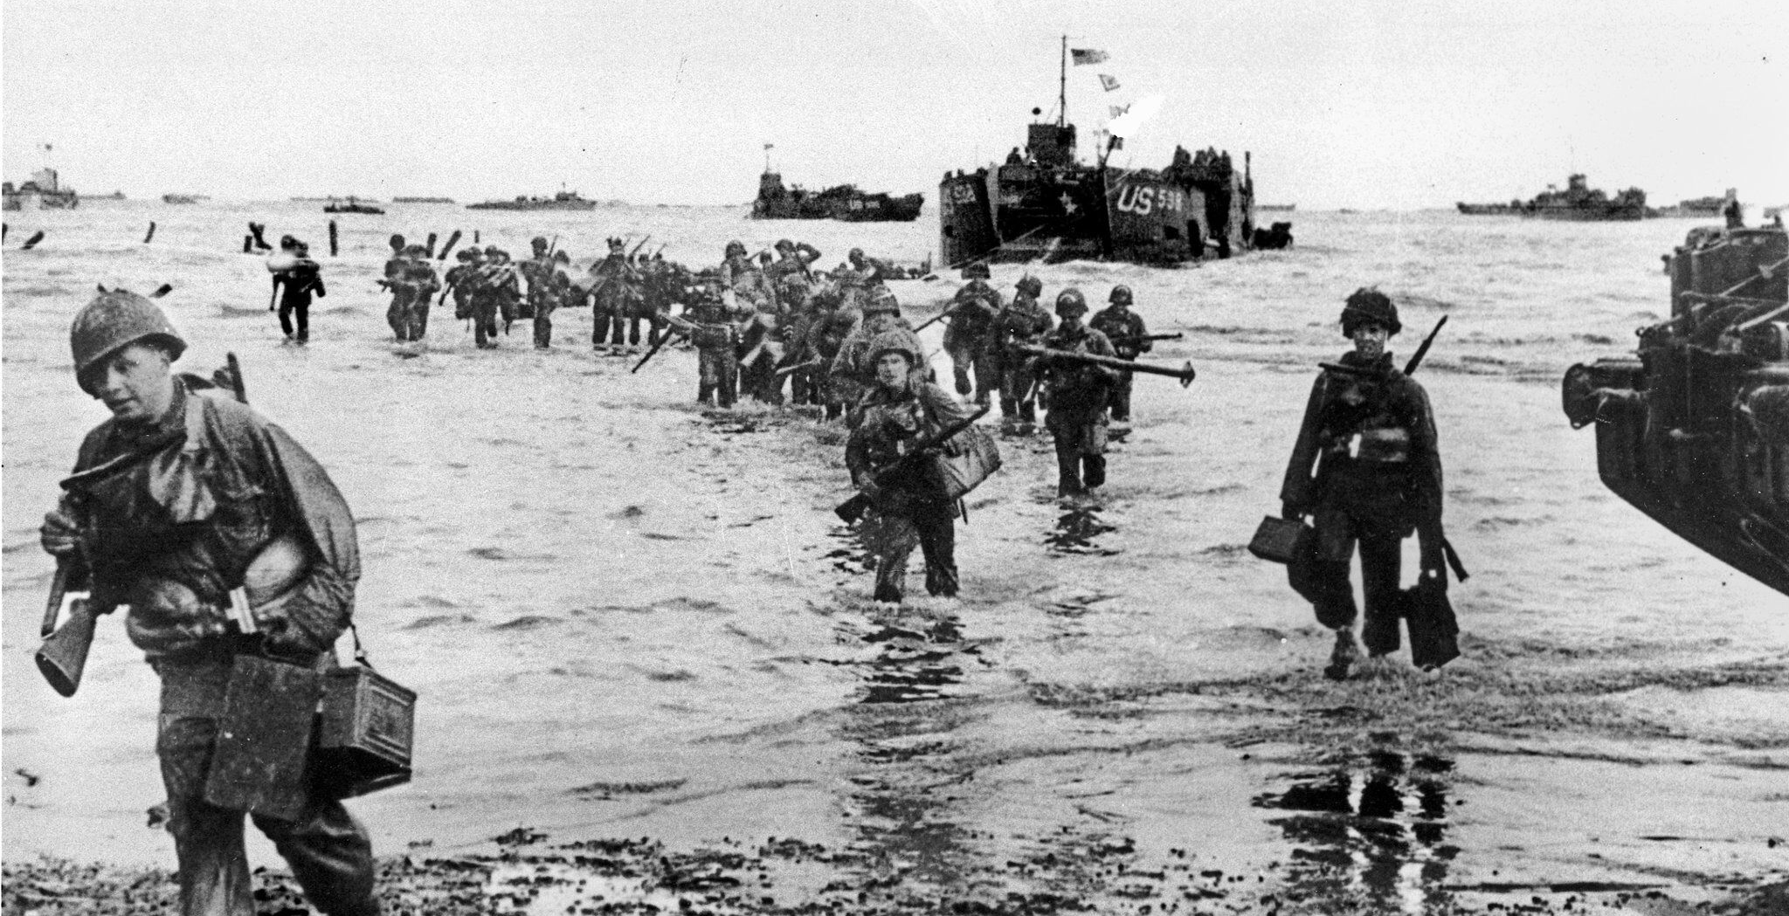

Slide 17
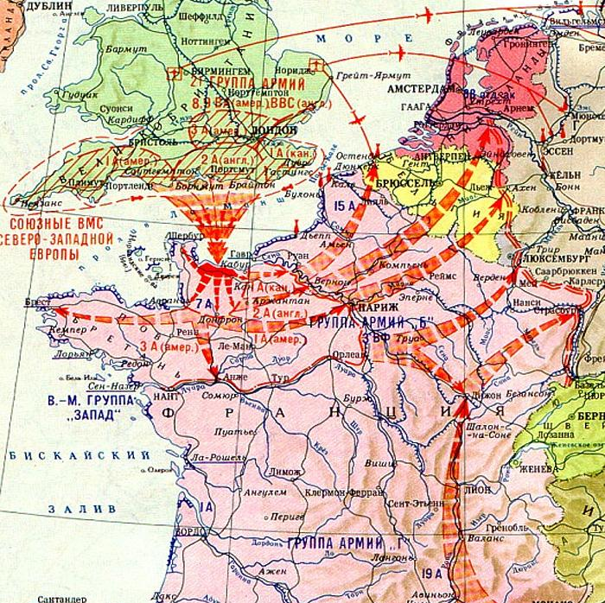
Освобождение Западной Европы

Slide 18
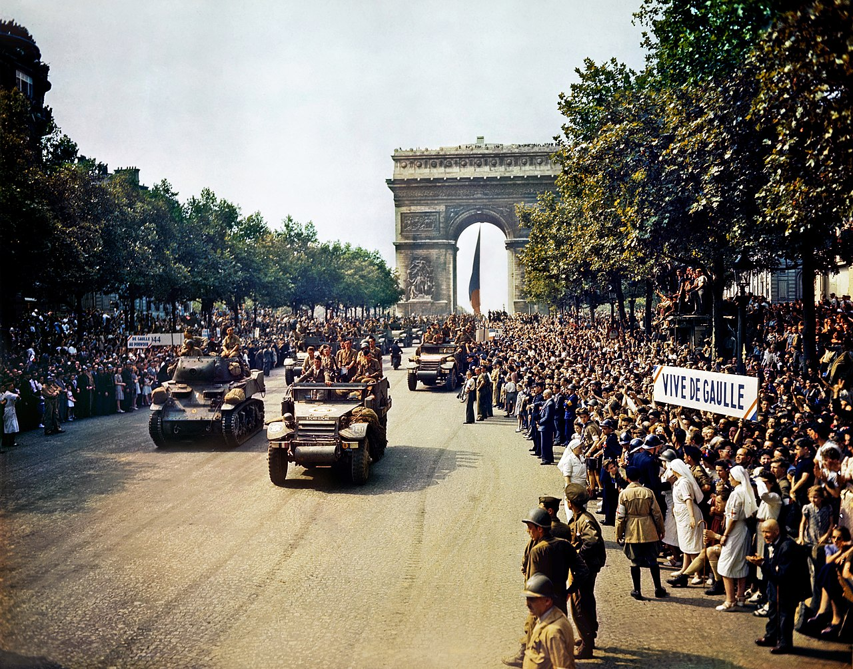
25 августа 1944 г. - освобождение Парижа

Slide 19
3. Ялтинская конференция

Slide 20
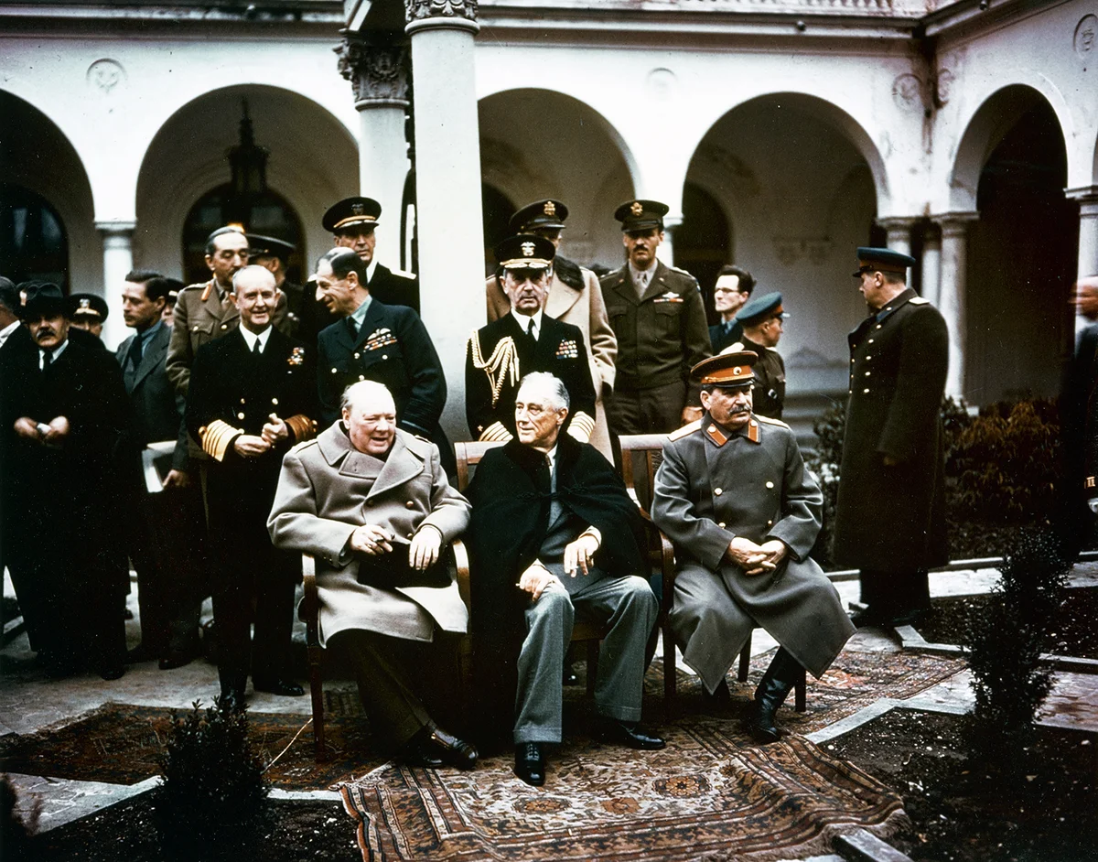
4-11 февраля 1945 г. - Ялтинская конференция

Slide 21
Основные решения
Раздел Германии на 4 оккупационные зоны
Раздел Берлина на 4 оккупационных сектора
Принято решение о демилитаризации Германии (разоружении)
Сохранение Западной Польши и Украины в составе СССР
Расширение территории Польши за счёт немецких земель
СССР гарантировало вступление в войну против Японии

Slide 22
4. Капитуляция Германии

Slide 23
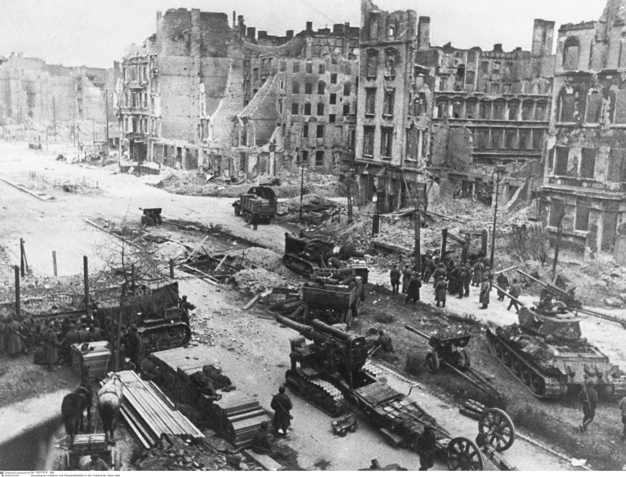
16 апреля - 8 мая 1945 г. - Берлинская операция

Slide 24
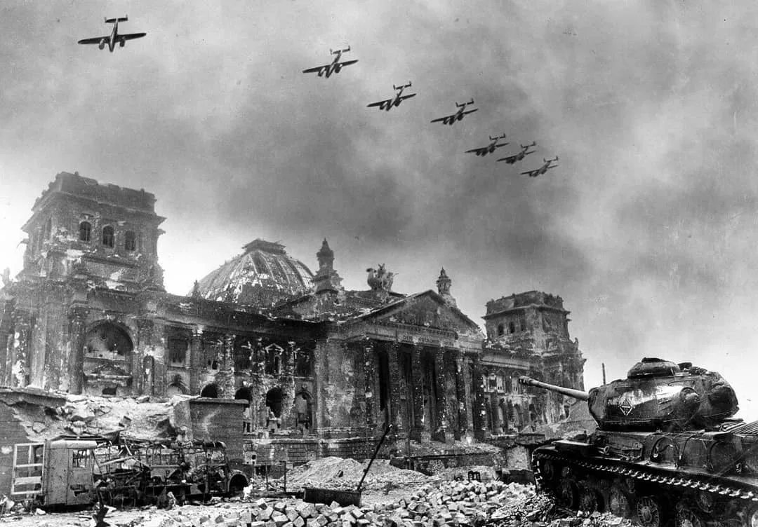
30 апреля 1945 г. - штурм Рейхстага

Slide 25
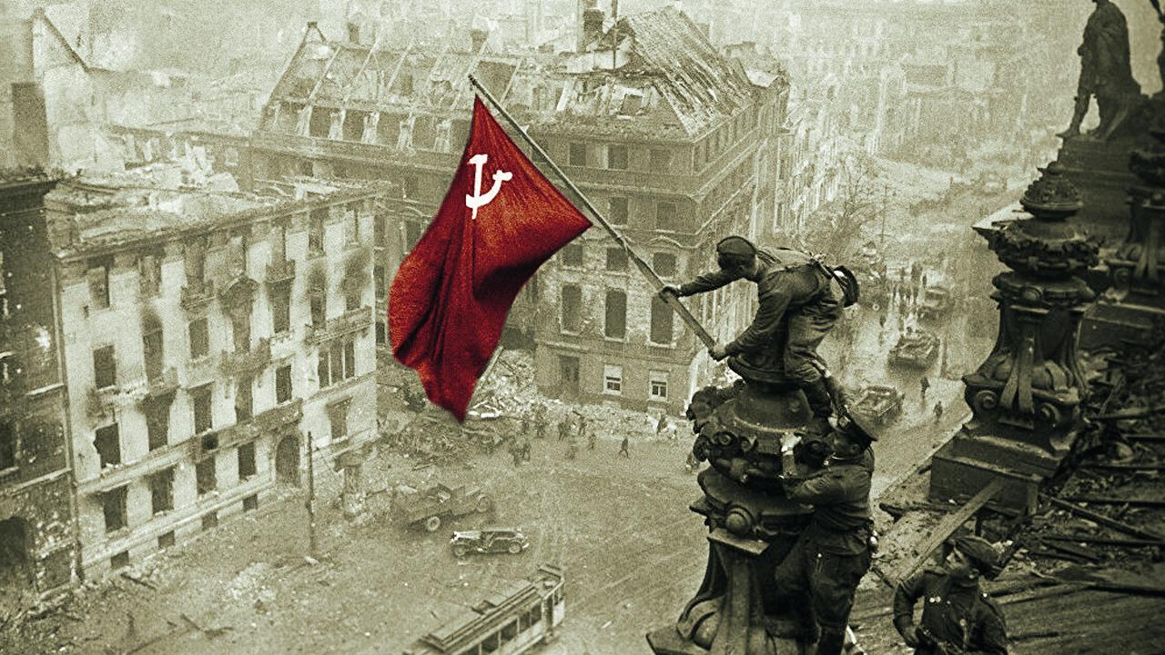

Slide 26
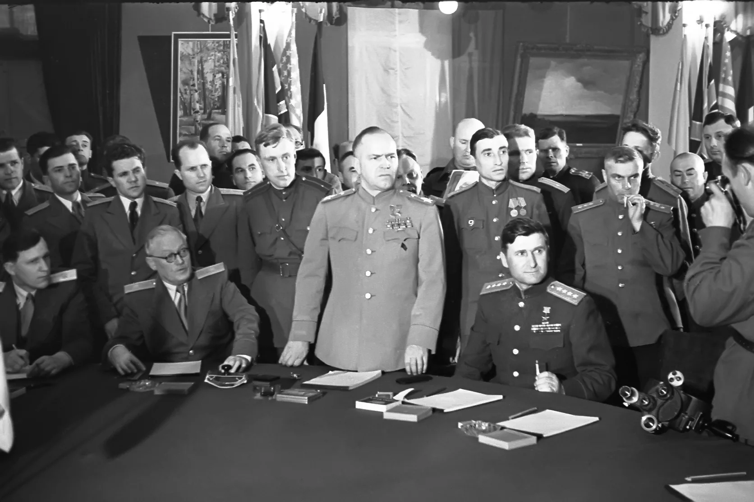
9 мая 1945 г. - подписание акта о безоговорочной капитуляции Германии. День Победы

Slide 27
4. Потсдамская конференция

Slide 28
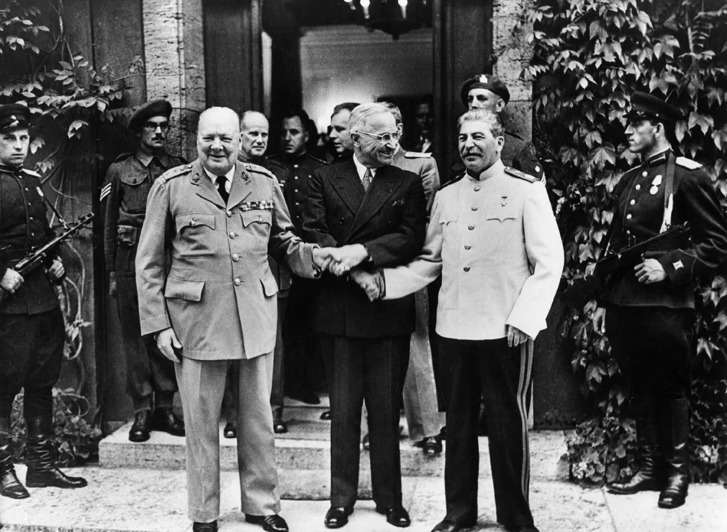
17 июля - 2 августа 1945 г.

Slide 29
Основные решения
Принятие решения о полном разоружении Германии, восстановлении демократического режима, ликвидации нацистского режима и наказании нацистских преступников
Разделение Германии и Берлина на 4 зоны оккупации
Установление новых границ в Европе

Slide 30
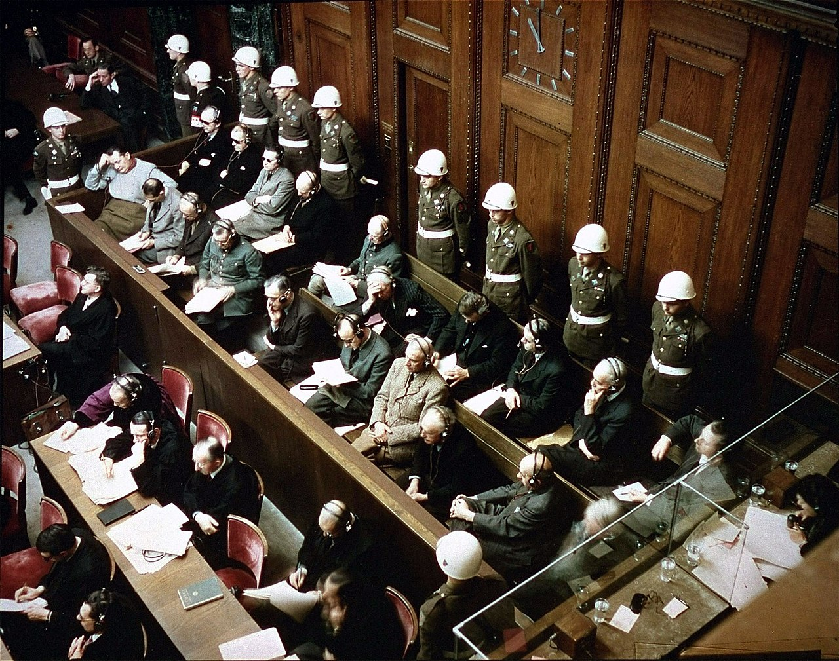
20 ноября 1945 – 1 октября 1946 г. - Нюрнбергский процесс

Slide 31
5. Поражение Японии

Slide 32
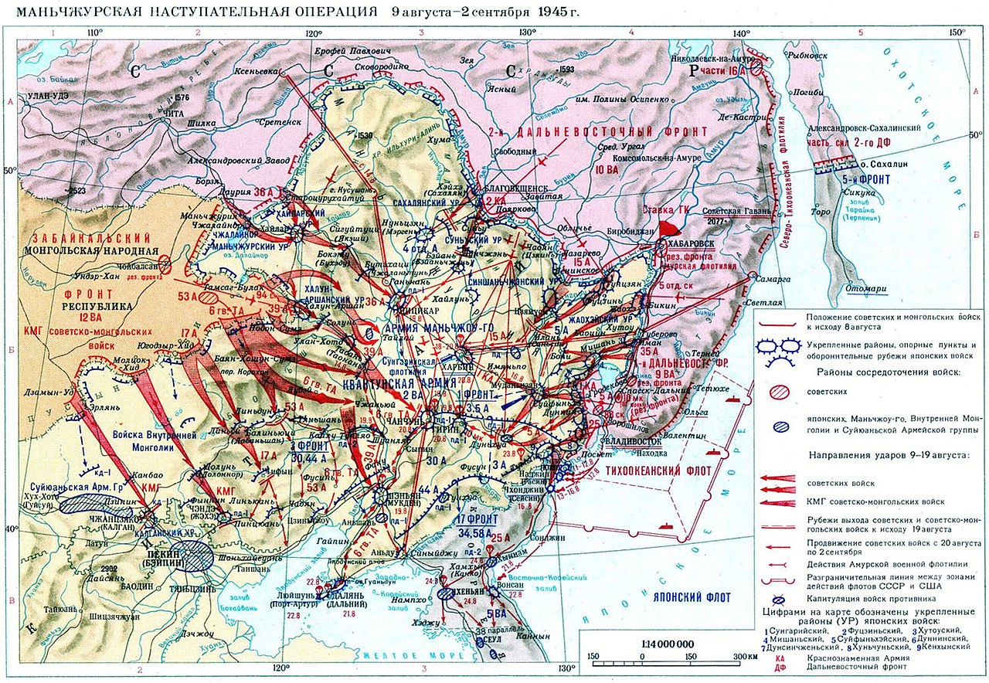
9 августа - 2 сентября 1945 г. - Маньчжурская операция

Slide 33
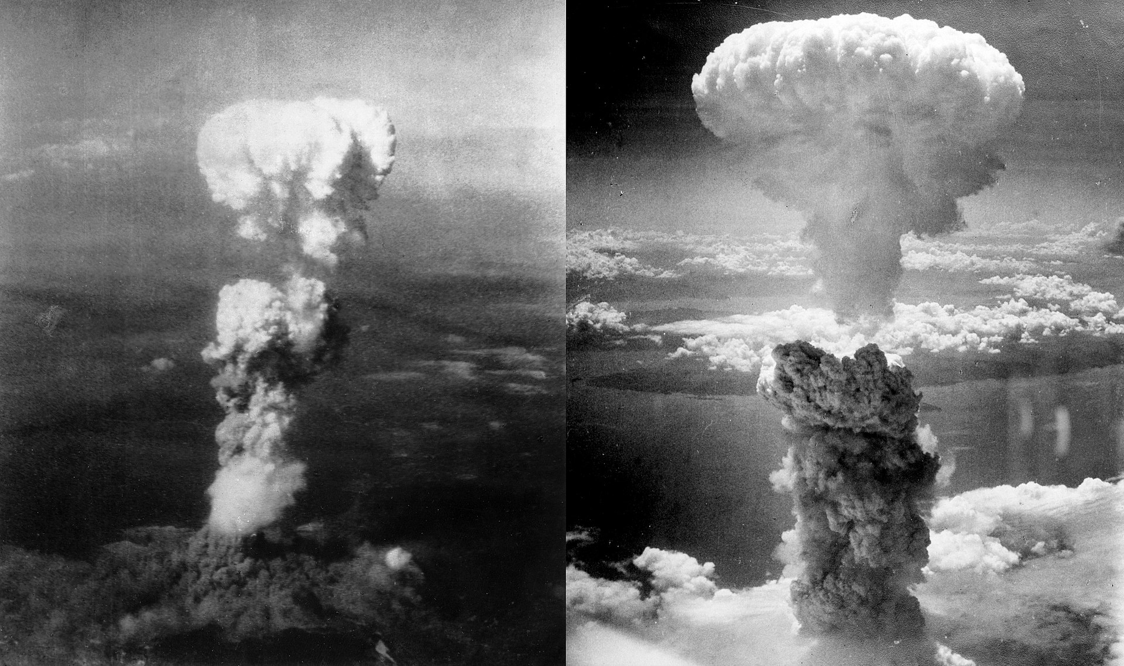
6 и 9 августа - сброс атомных бомб на Хиросиму и Нагасаки

Slide 34
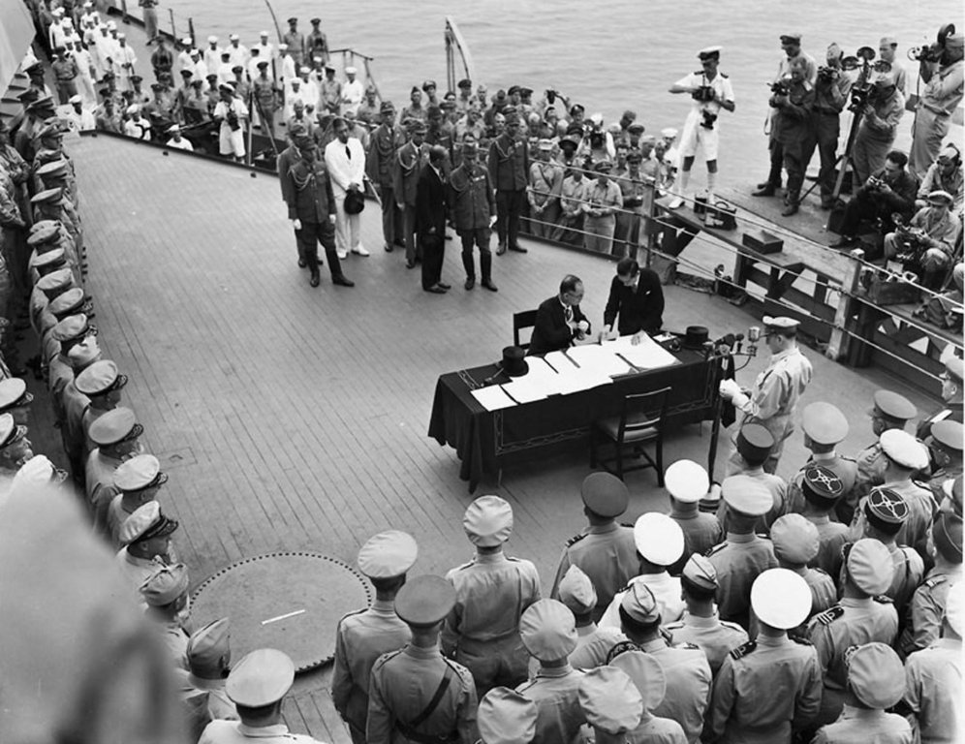
2 сентября 1945 г. - Капитуляция Японии

Slide 35
6. Организация Объединенных Наций и итоги войны

Slide 36
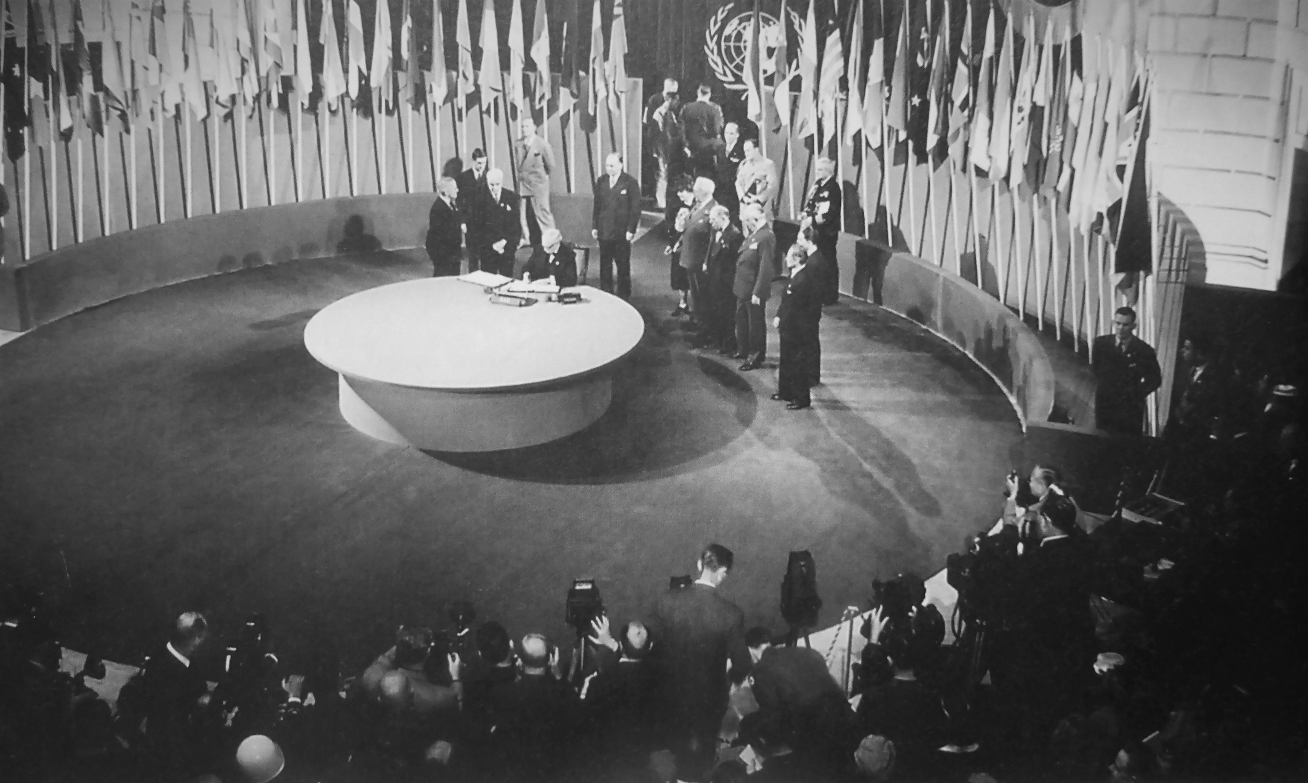
26 июня 1945 г. - подписание устава ООН

Slide 37
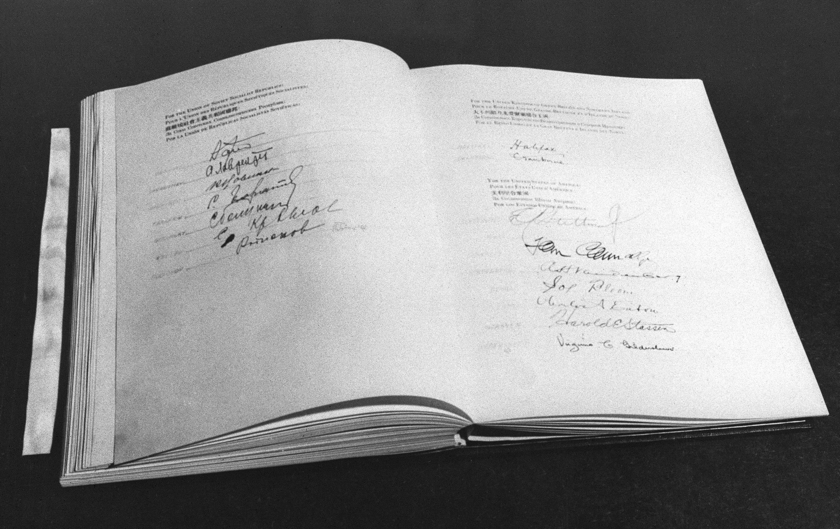
Устав ООН

Slide 38
Основные итоги войны
65 миллионов погибших, в т.ч. 27 миллионов жителей СССР
Огромные материальные потери, разрушенные города и сёла, экономики многих стран пришли в упадок
Рост авторитета СССР и сферы его влияния
Пересмотр довоенных границ мира

Slide 39
Контроль знаний

Slide 40
Домашнее задание

Slide 41

Тест, д/з, отметки, онлайн-урок

